Slide 1
仮想空間の経路
現実空間の経路
視線方向
ユーザ

Slide 2
仮想空間の経路
現実空間の経路
視線方向
ユーザ

Slide 3
5点
仮想空間の経路
2点？
仮想空間の経路
視線方向
ユーザ
視線方向
ユーザ
視覚効果
視覚効果
現実空間の経路
現実空間の経路
視覚効果

Slide 4
視線方向
ユーザ
仮想空間の回転量
視線方向
視線方向
仮想空間の回転量
ユーザ
ユーザ
現実空間の回転量
現実空間の回転量

Slide 5
仮想空間
視線方向
ユーザ
現実空間
仮想空間
視線方向
視線方向
ユーザ
現実空間
ユーザ

Slide 6
仮想空間の経路
現実空間の経路
視線方向
ユーザ

Slide 7
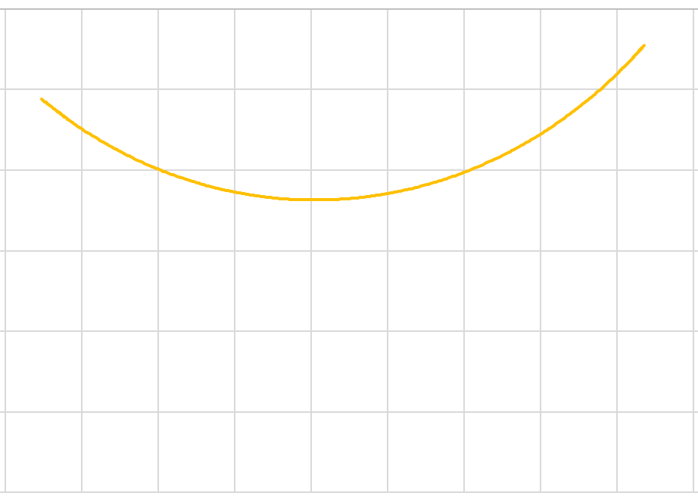
開始地点
実空間の歩行軌跡
仮想空間の歩行軌跡(推定)

Slide 8
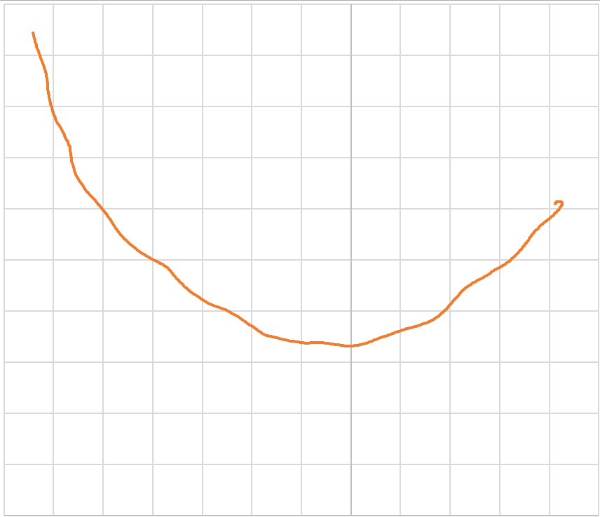

実空間の歩行軌跡
仮想空間の歩行軌跡
開始地点

Slide 9
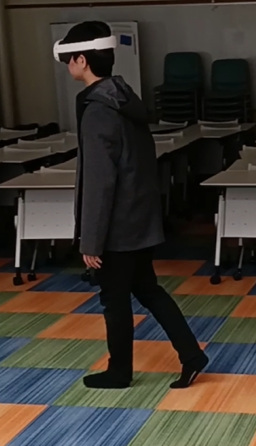
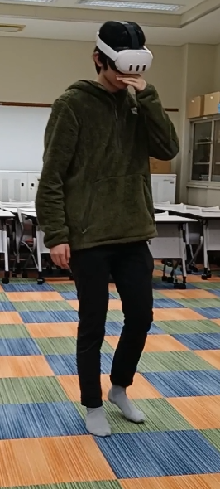

Slide 10
仮想空間の経路
現実空間の経路
図1 直進移動量の操作
図2 回転量の操作
20m
図3 曲率操作
図4 曲げ操作
図5 比較実験の模式図
視線方向
被験者

